Slide 1
第四章 策略模式

Slide 2
上节回顾
将一个类的接口转换成客户希望的另外一个接口
使得原本由于接口不兼容而不能一起工作的那些类可以一起工作。
尽可能保持已有的类不变的前提下，适应当前的系统。

Slide 3
课程内容
环境及问题
策略模式详解
策略模式实现
扩展练习

Slide 4
课程内容
环境及问题
策略模式详解
策略模式实现
扩展练习

Slide 5
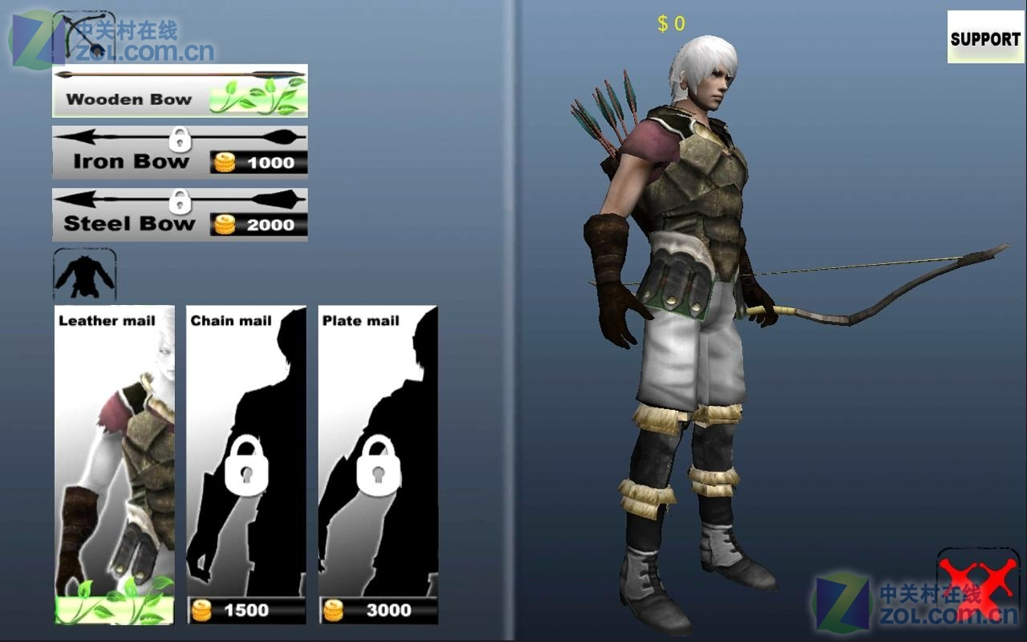
环境
武士可以随时更换武器！
请思考10分钟：如何对该需求进行设计？

Slide 6
环境
×
public class Context { …… public void fighting(String type) { if(type == "knife") { //A战斗方案 } else if(type == "bow") { //B战斗方案 } else if(type == "cannon") { //C战斗方案 } …… } }

Slide 7
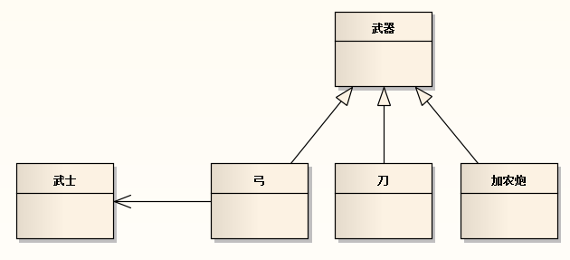

环境

Slide 8
环境
public class Warrior
{
public Bow m_Bow;
public Warrior()
{}
}
请思考：这样设计有什么样的问题？

Slide 9
环境
public class Warrior
{
public Bow m_Bow;
public Warrior()
{}
}
武士战斗策略
这些是什么？
满足开闭原则吗？满足依赖倒置原则吗？

Slide 10
问题
将每一个一系列的算法封装起来。
而且使它们还可以相互替换。
让算法独立于使用它的客户而独立变化。
策略模式（Strategy）

Slide 11
课程内容
环境及问题
策略模式详解
策略模式实现
扩展练习

Slide 12
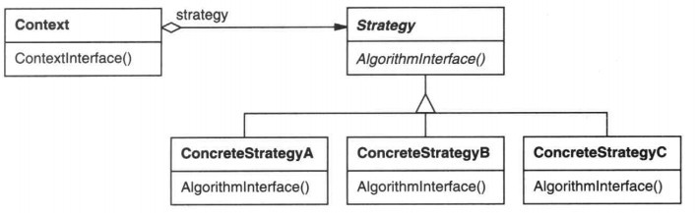
策略模式（Strategy Pattern）
策略模式定义了一系列的算法，并将每一个算法封装起来，而且使它们还可以相互替换。策略模式让算法独立于使用它的客户而独立变化
Notes:
http://yangguangfu.iteye.com/blog/815107

Slide 13
策略模式（Strategy Pattern）
策略模式中的有以下的三种角色。
抽象策略类(Strategy): 定义所有支持的算法的公共接口。
具体策略类(ConcreteStrategy): 以Strategy接口实现某具体算法。
环境类(Context) : 维护一个对Strategy对象的引用。可定义一个接口来让Strategy访问它的数据。

Slide 14
课程内容
环境及问题
策略模式详解
策略模式实现
扩展练习

Slide 15
策略模式实现步骤
定义抽象策略类
实现具体策略类
定义环境类

Slide 16

策略模式实现步骤一
定义抽象策略类。

Slide 17
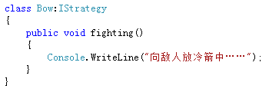
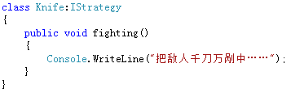
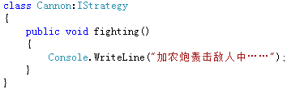
策略模式实现步骤二
实现具体策略类。

Slide 18
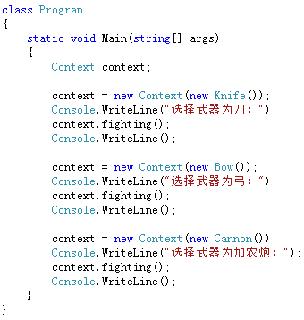
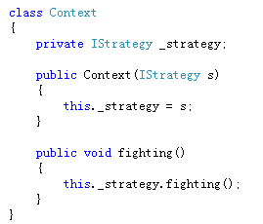
策略模式实现步骤三
定义环境类。

Slide 19


思考：适配器模式与策略模式的区别
武器升级，其他接口实现与匹配。
武器变更，其他武器动态更换。
变成五彩神鹿飞起来！
我要加农炮

Slide 20
课程内容
环境及问题
策略模式详解
策略模式实现
扩展练习

Slide 21
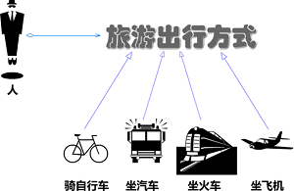
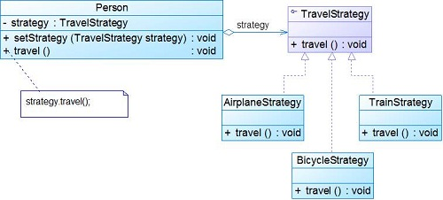
案例练习

Slide 22
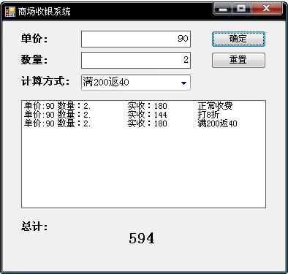
案例练习

Slide 23
扩展说明
Java SE的容器布局管理就是策略模式应用的一个经典实例
Notes:
，可以通过使用享元模式在一定程度上减少对象的数量

Slide 24
扩展说明
策略模式的优点
策略模式提供了对“开闭原则”的完美支持，用户可以在不修改原有系统的基础上选择算法或行为，也可以灵活地增加新的算法或行为。
策略模式提供了管理相关的算法族的办法。
策略模式提供了可以替换继承关系的办法。
使用策略模式可以避免使用多重条件转移语句。

Slide 25
扩展说明
策略模式的缺点
客户端必须知道所有的策略类，并自行决定使用哪一个策略类。
策略模式将造成产生很多策略类。
Notes:
，可以通过使用享元模式在一定程度上减少对象的数量

Slide 26
小结
策略模式适用环境
如果在一个系统里面有许多类，它们之间的区别仅在于它们的行为，那么使用策略模式可以动态地让一个对象在许多行为中选择一种行为。
一个系统需要动态地在几种算法中选择一种。
不希望客户端知道复杂的、与算法相关的数据结构，在具体策略类中封装算法和相关的数据结构，提高算法的保密性与安全性。

Slide 27

THANKS
Thank You，谢谢！

